Slide 1

Programmazione di Sistema a.a. 2022/2023 s318904 Marcello Vitaggio s317264 Fabrizio Vitale
PINTOS – GESTIONE DELLA MEMORIa

Slide 2
PINTOS – SPAZIO DI INDIRIZZAMENTO
Fisico Contenuto Logico
00000000--000003ff CPU c0000000--800003ff
00000400--000005ff BIOS c0000400--800005ff
00000600--00007bff Allign c0000600--80007bff
00007c00--00007dff Pintos c0007c00--80007dff
0000e000--0000efff Pintos c000e000--8000efff
0000f000--0000ffff Pintos c000f000--8000ffff
00010000-00020000 Pintos c0010000--80020000
00020000--0009ffff Pintos c0020000--8009ffff
000a0000--000bffff Video c00a0000--800bffff
000c0000--000effff Hardware c00c0000--800effff
000f0000--000fffff BIOS c00f0000--800fffff
00100000—03ff ffff Pintos c0100000—c3ff ffff
Lo spazio di indirizzamento e ben delineato tra spazio user e spazio kernel da PHYS_BASE= 0xc0000000
Sopra PHYS_BASE l’address space (1GB) appartiene al kernel ed è mappato 1 a 1 con la memoria fisica, in altre parole, il kernel accede al primo indirizzo fisico 0x0 all’indirizzo logico PHYS_BASE.
Lo spazio al di sotto di PHYS_BASE (3GB) è completamente mappabile dai processi utente

Slide 3
PINTOS - Allocazione di memoria
PintOS offre due metodi per l’allocazione di memoria, uno lavora con quantità di memoria rispetto a unità di pagine di memoria, mentre l’altro può allocare quantità di memoria di dimensione arbitraria, rispettivamente dichiarati come PAGE ALLOCATOR e BLOCK ALLOCATOR.

Slide 4
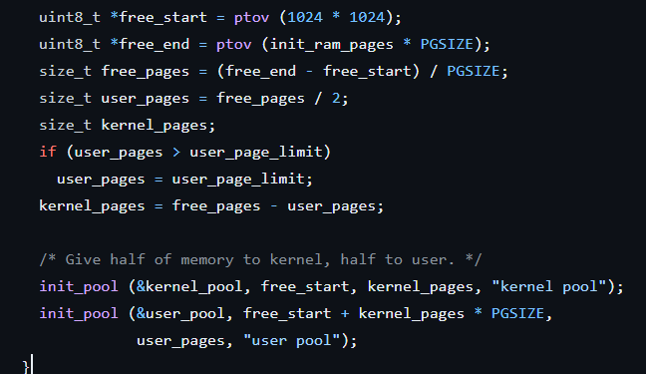
Pintos - Page Allocator
File: threads/palloc.c
Viene utilizzato per allocare la memoria una pagina alla volta, ma può anche allocare più pagine contigue contemporaneamente.
L'allocatore divide la memoria allocata (da 0x100000 fino a RAM_SIZE) in due pool, chiamati pool kernel e pool utente.
Nella versione base di PINTOS, ogni allocazione viene effettuata dal pool del kernel.
Per il tracking dello stato pagine, vengono utilizzate due bitmap, una per ciascun pool.
palloc_init():

Slide 5
PINTOS – page allocator – metodi coinvolti
void *palloc_get_page (enum palloc_flags flags)
void *palloc_get_multiple (enum palloc_flags flags, size_t page_cnt)
Ottengono e restituiscono rispettivamente una pagina o un numero di pagine contigue. Restituisce un puntatore nullo se le pagine non possono essere allocate.
L'argomento flag può essere una qualsiasi combinazione dei seguenti flag:
PAL_ASSERT, PAL_ZERO, PAL_USER
Rispettivamente utilizzati per:
Generare un panic del kernel nel caso non sia stato possibilire allocare le pagine volute (utilizzato solo durante la fase di inizializzazione del kernel).
Azzerare il contenuto delle pagine prima di restituire le pagine
Ottenere le pagine dallo user pool.

Slide 6
PINTOS – page allocator – metodi coinvolti
void palloc_free_page (void *page)
void palloc_free_multiple (void *pages, size_t page_cnt)
Liberano una pagina o un un numero pari a page_cnt di pagine consecutive a partire da *pages.
Vengono automaticamente chiamati al termine di un processo (stato exiting/dying).
Possono essere chiamati dallo stato di interruzione di un processo.
Vincolo: la zona di memoria da liberare deve essere stata originariamente ottenuta utilizzando uno dei due metodi del page allocator precedentemente descritti.

Slide 7
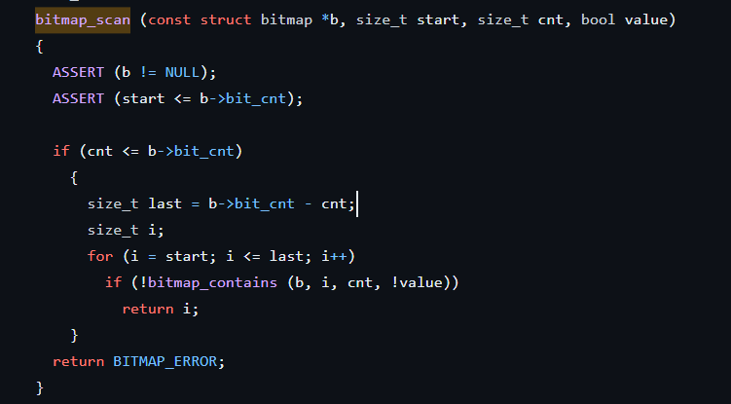
PINTOS – page allocator – metodi coinvolti
File: bitmap.c
size_t bitmap_scan (const struct bitmap *, size_t start, size_t cnt, bool);
Policy: first fit

Slide 8
Pintos - BLOCK Allocator
File: threads/malloc.c
Si sovrappone all'allocatore di pagine descritto nella sezione precedente.
Può essere utilizzato solo per allocazioni del kernel
Prevede due diverse strategie di allocazione a seconda della dimensione del blocco ( < o > di 1 KB)
La sintassi di quest

Slide 9
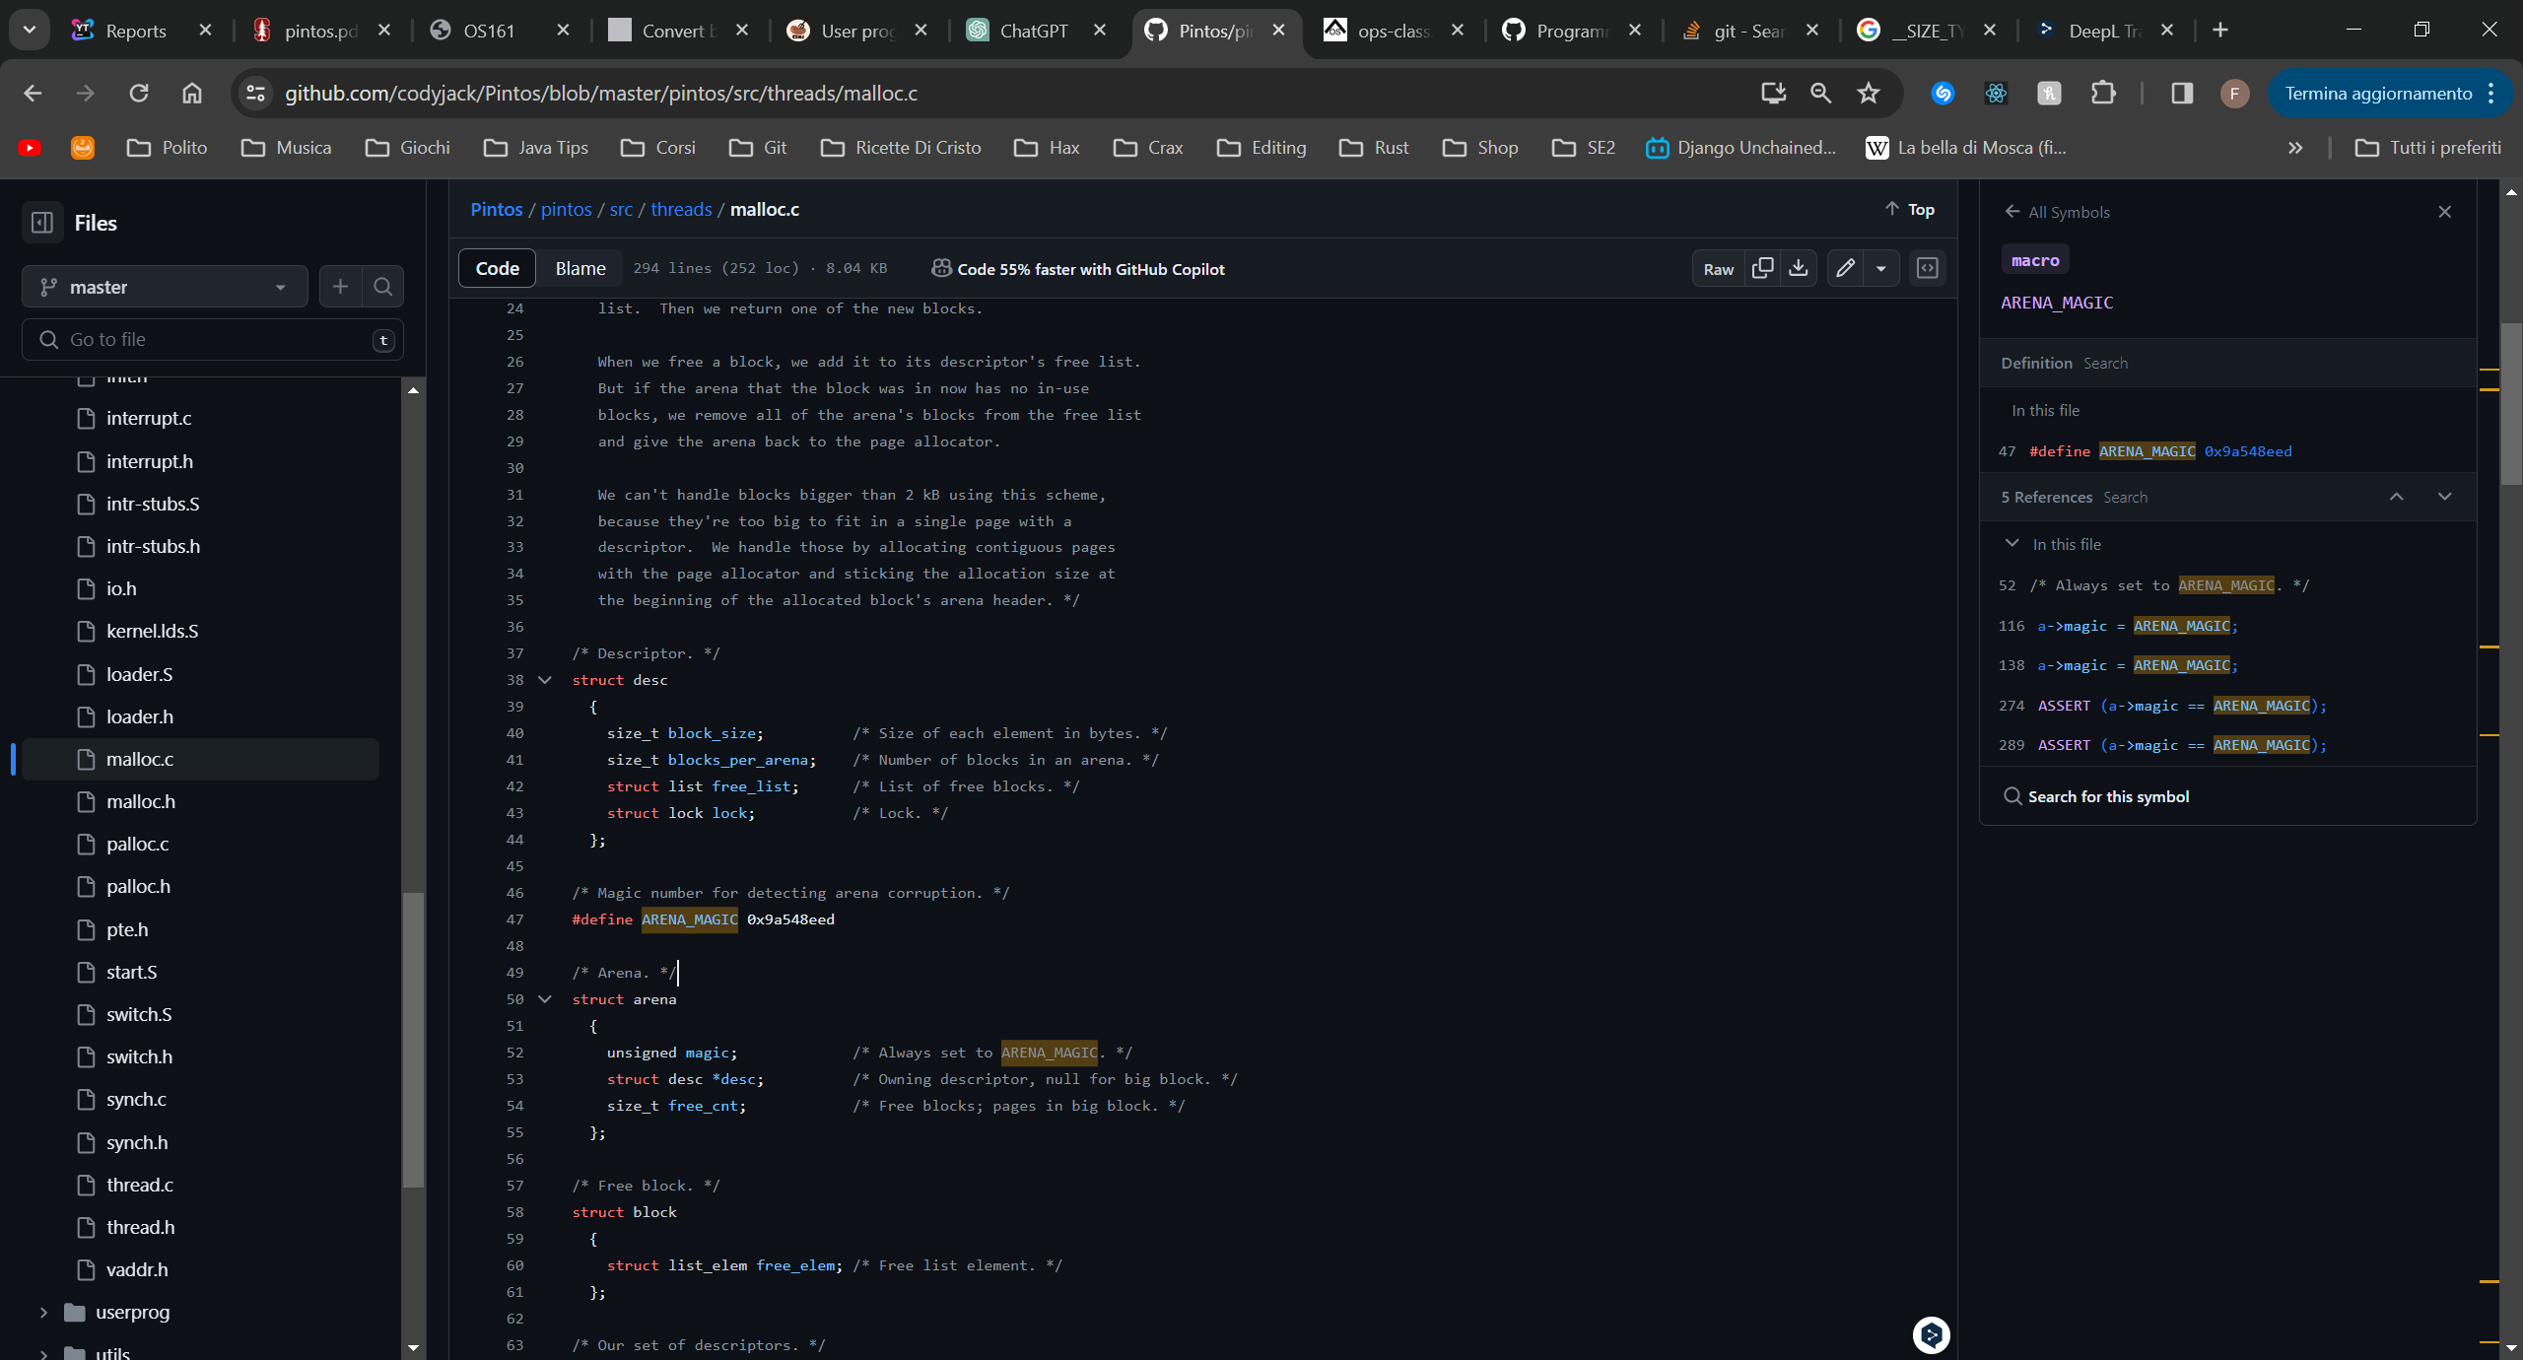
Pintos - BLOCK Allocator - strutture
Arena: rappresenta una zona di memoria contigua in cui vengono allocati i blocchi di una dimensione data dal corrispondente descriptor.
Descriptor: mantiene le informazioni essenziali sulla natura dei blocchi e sull’arena
Il block allocator define 2 particolari strutture per gestire i blocchi di varia dimensione:

Slide 10
Pintos - BLOCK Allocator - STrategie
Strategia 1 (<1kB): Le allocazioni vengono arrotondate alla potenza di 2 più vicina o a 16 byte, a seconda di quale sia il valore più grande. Quindi vengono raggruppate in una pagina utilizzata solo per allocazioni di quella dimensione.
Strategia 2 (<1kB): Le allocazioni (più una piccola quantità di overhead) vengono arrotondate per eccesso a un multiplo della dimensione di pagina più vicino (minimo 4kB), l'allocatore di blocchi richiede quel numero di pagine contigue all’allocatore di pagine descritto precedentemente.

Slide 11
Pintos - BLOCK Allocator – METODI COINVOLTI
void *malloc(size_t size)
void *calloc(size_t a, size_t b)
Trovare il descrittore più piccolo che soddisfa la richiesta di dimensione.
Acquisire il blocco associato al descrittore.
Se l'elenco libero è vuoto, creare una nuova arena, inizializzarla e aggiungere i suoi blocchi all'elenco libero.
Restituzione di un blocco dall'elenco libero.
I due metodi sono analoghi, con l’unica differenza che calloc() ricerca la dimensione minima pari a a*b e utilizza memset() per inizializzare il contenuto del blocco a zero prima di restituirlo.

Slide 12
Pintos - BLOCK Allocator – METODI COINVOLTI
void *realloc(void *old_block, size_t new_size)
La funzione realloc tenta di ridimensionare un blocco a byte new_size, eventualmente spostandolo nel processo.
In caso di successo, crea e restituisce un nuovo blocco, liberando quello vecchio.
in caso di fallimento, restituisce un puntatore nullo. Il vecchio blocco rimane valido se la riallocazione fallisce.

Slide 13
Pintos - BLOCK Allocator – METODI COINVOLTI
void free(void *p)
Si occupa di liberare le porzioni di memoria precedentemente allocate dai metodi malloc() calloc() o realloc(), i blocchi vengono gestiti in maniera differente a seconda della loro dimensione:
Per i blocchi normali, (d->lock) viene acquisito per garantire la corretta sincronizzazione con altri thread che accedono allo stesso descrittore. Il blocco viene aggiunto alla lista libera associata al descrittore. Se l'intera arena è inutilizzata (tutti i blocchi sono liberi), l'arena viene liberata.
Per i blocchi grandi, dal momento che essi corrispondono esattamente a multipli di pagina (compreso overhead) viene direttamente chiamata la funzione del PAGE ALLOCATOR palloc_free_multiple()

Slide 14
COMParazione memoria: PINTOS vs os/161
PINTOS
OS/161
64 MB RAM, non modificabile.
Memoria vulnerabile a frammentazione interna (BA) e esterna (PA), le allocazioni di multipli di pagina devono essere limitate, mentre le allocazioni di pagina singola sono sempre terminate con successo, a meno di memoria completamente piena
80x86 non prevede una metodologia di accesso diretto tramite indirizzo fisico, limitazione aggirata dalla mappatura 1 a 1 spazio d’indirizzo logico fisico
Supporto previsto ma non implementato per i metodi di deallocazione della memoria e delle strutture necessarie al tracking dello stato della memoria (DUMBVM), l’esecuzione continua di processi continua ad allocare memoria senza mai rilasciarla.
Quantità di RAM utilizzabile configurabile in sys161.conf
Lo spazio di indirizzamento viene gestito in maniera molto simile a PINTOS.

